Slide 1
Apresentação Financeira
Dezembro 2022

Slide 2
Agenda
Orçamento 2022
Resultado Mensal 2022
Receitas 2022
Despesas 2022
Projeção 2023

Slide 3
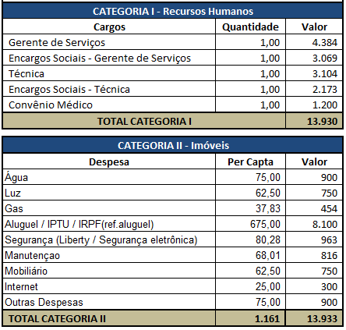
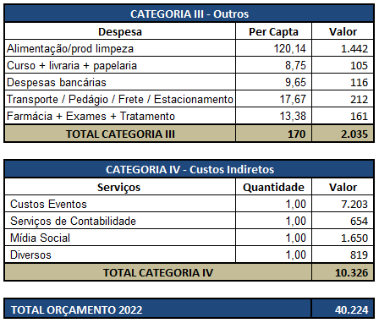
Orçamento - 2022

Slide 4
Agenda
Orçamento 2022
Resultado Mensal 2022
Receitas 2022
Despesas 2022
Projeção 2023

Slide 5
Análise Financeira Resultado financeiro mensal em 2022 (R$)
Receitas
Despesas
Resultado

Slide 6
Agenda
Orçamento 2022
Resultado Mensal 2022
Receitas 2022
Despesas 2022
Projeção 2023

Slide 7
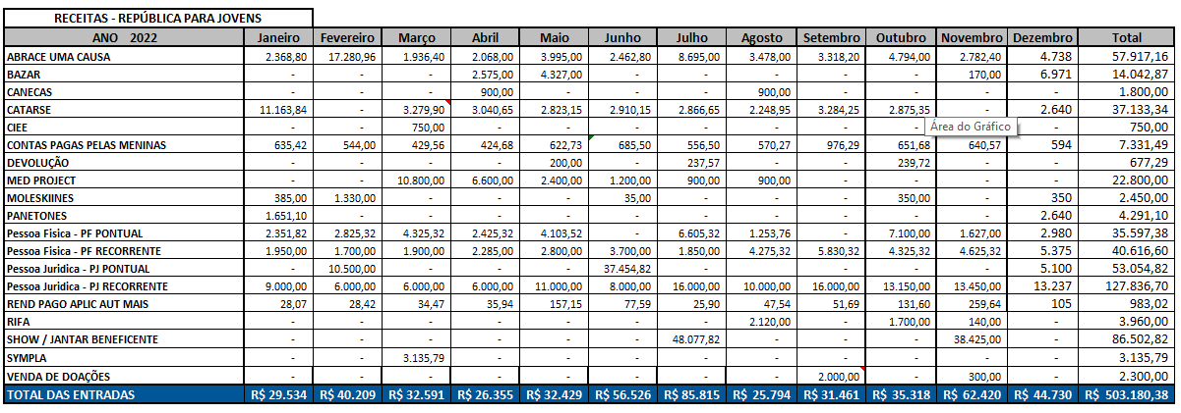
Receitas Apuração mensal de Receitas em 2022 (em R$) de acordo com sua classificação

Slide 8
Receitas Apuração mensal de Receitas em 2022 (em R$) de acordo com sua classificação de recorrência.
 | Jan | Fev | Mar | Abr | Mai | Jun | Jul | Ago | Set | Out | Nov | Dez | 2022
Receitas Recorrentes | 25.146 | 25.553 | 13.580 | 13.854 | 21.398 | 17.836 | 29.994 | 20.620 | 29.461 | 25.928 | 21.758 | 26.689 | 271.818
Receitas Não recorrentes | 4.388 | 14.655 | 19.011 | 12.500 | 11.031 | 38.690 | 55.821 | 5.174 | 2.000 | 9.390 | 40.662 | 18.041 | 231.362

Slide 9
Receitas Apuração dos benefícios recorrentes para cobertura dos custos e despesas das casas 01, 02 e 03.

Slide 10
Análise Financeira Apuração mensal das Despesas ao longo do ano de 2022 de acordo com sua classificação.

